Slide 1
РЕЛИГИОЗНАЯ ОРГАНИЗАЦИЯ – ДУХОВНАЯ ОБРАЗОВАТЕЛЬНАЯ ОРГАНИЗАЦИЯ ВЫСШЕГО ОБРАЗОВАНИЯ «ПЕРМСКАЯ ДУХОВНАЯ СЕМИНАРИЯ ПЕРМСКОЙ ЕПАРХИИ РУССКОЙ ПРАВОСЛАВНОЙ ЦЕРКВИ»
ДИПЛОМНЫЙ ПРОЕКТ на тему:
«Неизвестная Библия»: цикл бесед
о заповедях Ветхого Завета и Нового Завета
в воскресной школе для молодежи
на приходе Храма Покрова Пресвятой Богородицы
п. Новый (Удмуртия)
Выполнила: студентка 3 курса заочной формы обучения
Трухина Ирина Александровна
Руководитель работы:
Гараева Ирина Юрьевна
2020 год

Slide 2
Проблема исследования – создавать такие условия, которые помогут привлечь крещенную молодежь к чтению Священного Писания в воскресной школе для молодежи. В процессе изучение Заповедей Ветхого и Нового Завета прийти к пониманию необходимости осознанного применения получаемых духовно-нравственных знания в своей жизни.
Объектом исследования являются условия, способствующие осознанному применению молодежи получаемых духовных знаний при обучении в воскресной школе.
Предмет исследования – процесс изучение Заповедей Ветхого и Нового Завета в воскресной школе для молодежи.

Slide 3
Цель и задачи работы
Цель – разработать и апробировать цикл бесед
в воскресной школе для молодежи
на тему «Заповеди Ветхого и Нового Завета».
Для достижения цели необходимо решить следующие задачи:
проанализировать литературные источники по теме исследования;
изучить накопленный опыт по проведению Библейских бесед с молодёжью на православных сайтах;
составить тематический план цикла бесед;
провести беседы с молодежью на приходе храма Покрова Пресвятой Богородицы.

Slide 4
Форма и методы работы
Формой работы являются библейские беседы (цикл бесед), на которых участники бесед в воскресной школе для молодежи совместно изучают Заповеди Ветхого и Нового Завета.
Методы исследования:
теоретический анализ литературы по теме выпускной квалификационной работы;
изучение опыта проведения бесед среди православной молодежи;
систематизация тематики бесед.

Slide 5
Структура работы
Введение
Глава 1. Теоретическое изучение проблемы исследования
1.1. Важность духовно-нравственного воспитания молодежи
1.2. Библейские заповеди и их значение в духовно-нравственном воспитании молодежи
Глава 2. Содержание цикла бесед
2.1. Обзор опыта проведения бесед среди православной молодежи
2.2. Алгоритм проведения бесед в воскресной школе для молодежи приходе Храма Покрова Пресвятой Богородицы п. Новый
2.3. Тематический план цикла бесед
2.4. Учебно-тематическое планирование
Заключение
Библиографический список
Приложение №1. План и конспект бесед
Приложение №2. Молитва
Приложение №3. Объявление.

Slide 6
Выводы и результаты
В ходе исследования сделаны следующие выводы:
Цикл бесед способствует осмыслению моральных норм, записанных в заповедях и предъявляемых к человеку в православной культуре.
Изучение религиозных заповедей может играть большую роль в воспитании молодёжи.
В данном учебном курсе основные задачи - не только выучить библейские заповеди, глубоко их понять, но и научиться применять их в разных жизненных ситуациях.

Slide 7
Выводы и результаты
В ходе исследования получены следующие результаты:
Разработано 29 бесед по теме «Заповеди Нового и Ветхого Завета», которые могут быть использованы при проведении катехизаторских бесед и лекций.
Цикл бесед был апробирован в воскресной школе для молодежи на приходе Храма Покрова Пресвятой Богородицы п. Новый (Удмуртия).

Slide 8
Выводы и результаты
Содержание бесед оформлены в таблицу (пример):
№ п/п | Тема беседы | Результат
1 | Грехопадение и его последствия. | Беседа. Просмотр фильма: «О грехопадении» благотворительный фонд «Познание» портал «Иисус» JESUS-PORTAL.RU. 3 мин. 52с.; Просмотр видео: «Хороший наглядный урок про грехопадение» 2 мин. 34с. Уметь объяснить, какие заповеди Господь дал людям в раю, объяснить, с чем связана заповедь о невкушении плодов с древа познания добра и зла. Знать, что такое искушение, грех, покаяние. Уметь привести примеры искушения и греха из своей жизни.
2 | «Знакомство» с Заповедями Нового и Ветхого Завета. | Беседа. Просмотр фильма: «Заповедь» 2013г. 13 мин. 01с. Просмотр видео: «Заповеди в Ветхом и Новом Заветах» 9 мин. 44 с. Познакомиться со структурой и значением Заповедей ВЗ и НЗ. Усвоить, как выполнение или нарушение Заповедей влияет на внутренний мир человека.

Slide 9
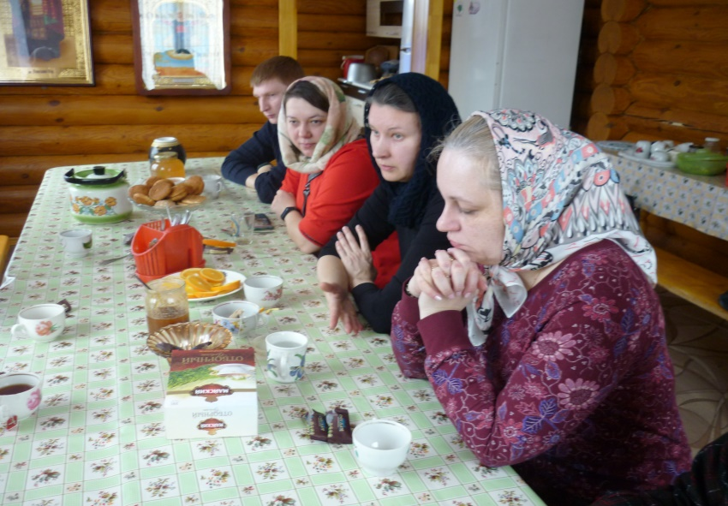
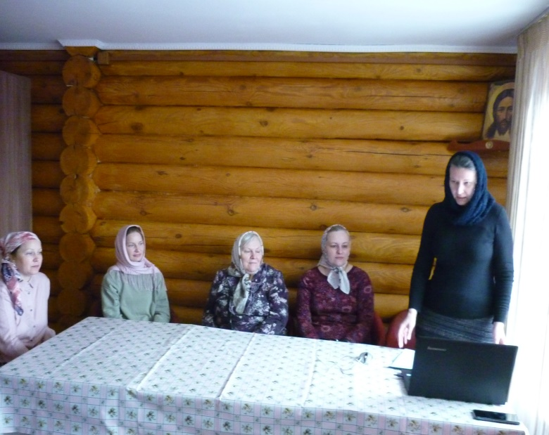
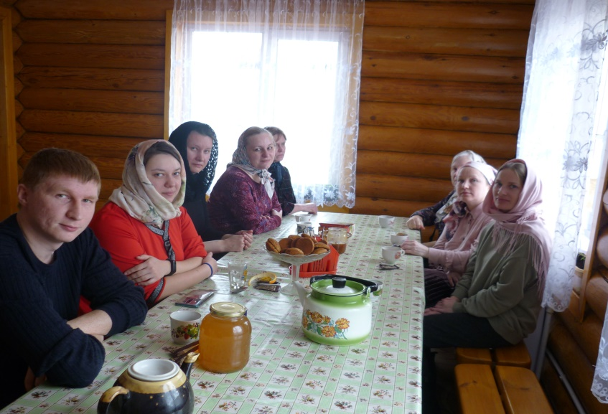
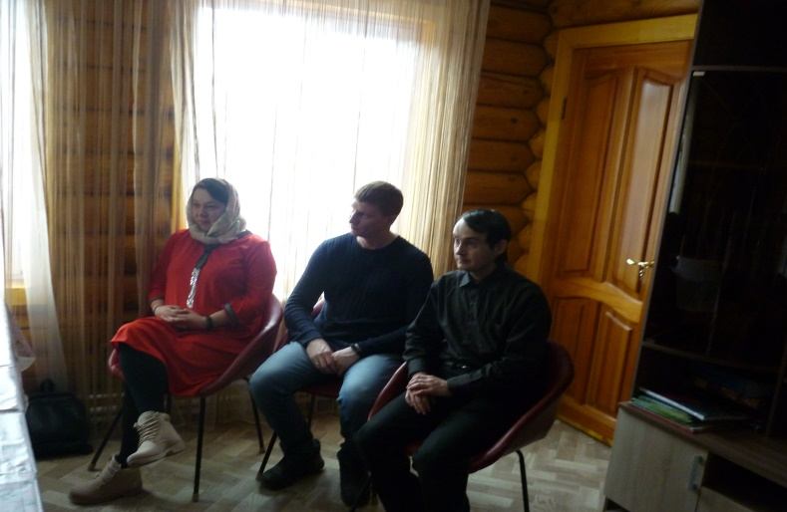
Выводы и результаты
Беседа в воскресной школе для молодежи на приходе Храма Покрова Пресвятой Богородицы п. Новый
Чаепитие после беседы
.

Slide 10
Основной вывод
Цикл бесед о заповедях Ветхого и Нового Завета способствует пониманию необходимости осознанного применения получаемых духовно-нравственных знаний в нашей жизни.
Предлагаемый цикл бесед востребован на приходе, т.к. у священников зачастую нет времени для бесед и ответов на вопросы прихожан, а именно у молодых людей этих вопросов больше всего.
Он предполагает вдохновить участников бесед на более глубокое осмысление и изучение Священного Писания.

